Slide 1
CHỦ ĐỀ E^{ICT}: ỨNG DỤNG TIN HỌC
THỰC HÀNH SỬ DỤNG PHẦN MỀM TẠO TRANG WEB

Slide 2
BÀI 1. GIỚI THIỆU PHẦN MỀM TẠO WEBSITE

Slide 3
Nội dung
01
Phần mềm tạo website
02
Giới thiệu phần mềm Mobirise
03
Thực hành

Slide 4
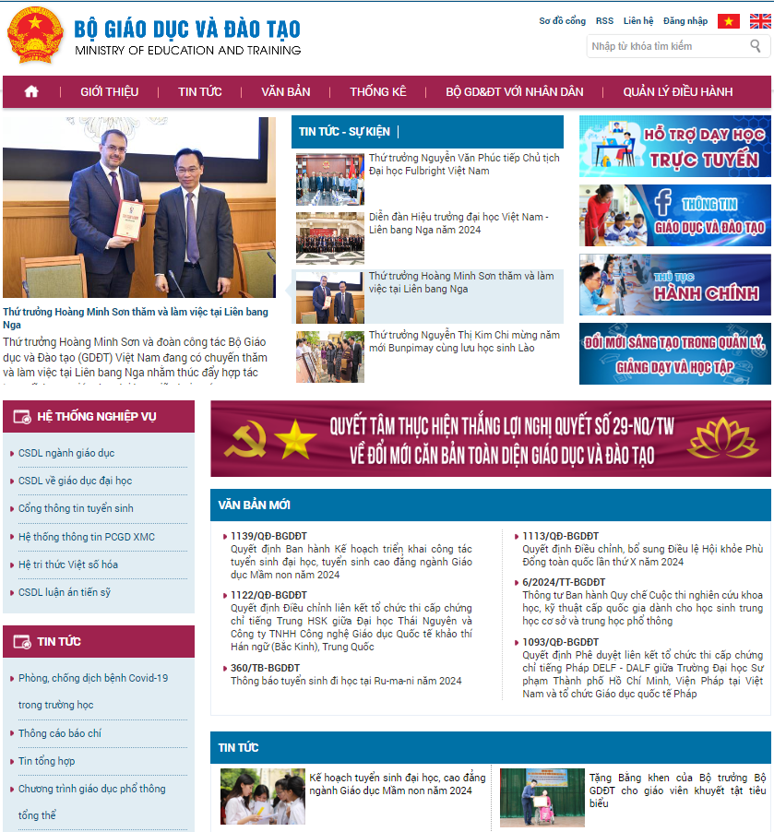
Các trang web được tạo ra bằng cách nào?

Slide 5
1. Phần mềm tạo website
Phần mềm tạo websitte cung cấp các mẫu trang web và các mẫu trình bày cho các thành phần của trang web, người dùng có thể sử dụng các thao tác kéo thả để tạo, chỉnh sửa và xuất bản website.
Trực tuyến
Ngoại tuyến

Slide 6
1. Phần mềm tạo website
Theo em, phần mềm tạo website cần có những chức năng cơ bản nào?
Tạo các trang web
Cung cấp các mẫu trang web
Chèn nội dung văn bản
Chèn hình ảnh, video
Chèn liên kết (hyperlink)
Chèn các biểu mẫu (forms)
Tùy chỉnh giao diện (responsive)
Xuất bản website (publish)

Slide 7
2. Giới thiệu phần mềm Mobirise
Mobirise là phần mềm ngoại tuyến miễn phí dành cho các hệ điều hành Windows, MacOS, Linux cho phép tạo các website vừa và nhỏ.
Để sử dụng Mobirse, người dùng có thể tải từ địa chỉ htttps://mobirise.com, sau đó cài đặt trên máy tính, đăng nhập qua tài khoản email hoặc hoặc Google, Facebook.

Slide 8
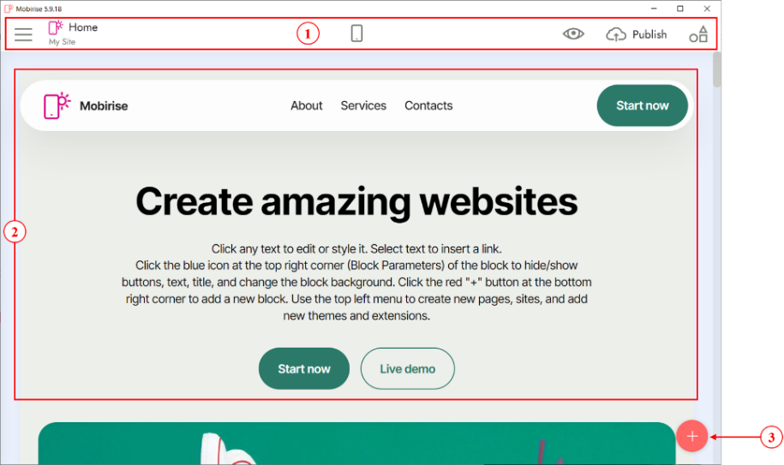
2. Giới thiệu phần mềm Mobirise
Màn hình làm việc của Mobirise gồm các thành phần chính:
Thanh công cụ
Vùng làm việc chính
Nút lệnh
Add Block to Page

Slide 9
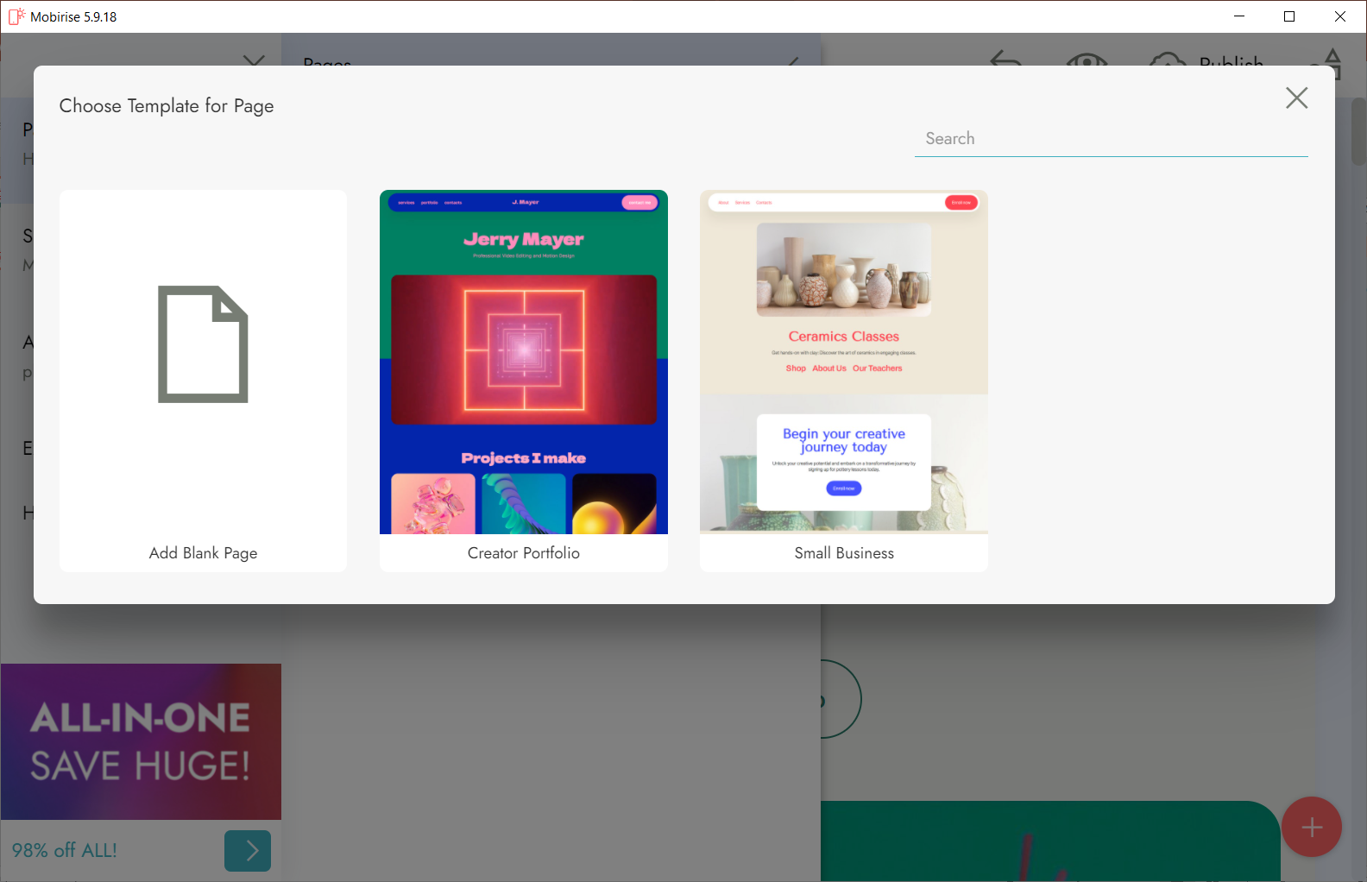
2. Giới thiệu phần mềm Mobirise
Một số mẫu trang web được cung cấp sẵn.

Slide 10
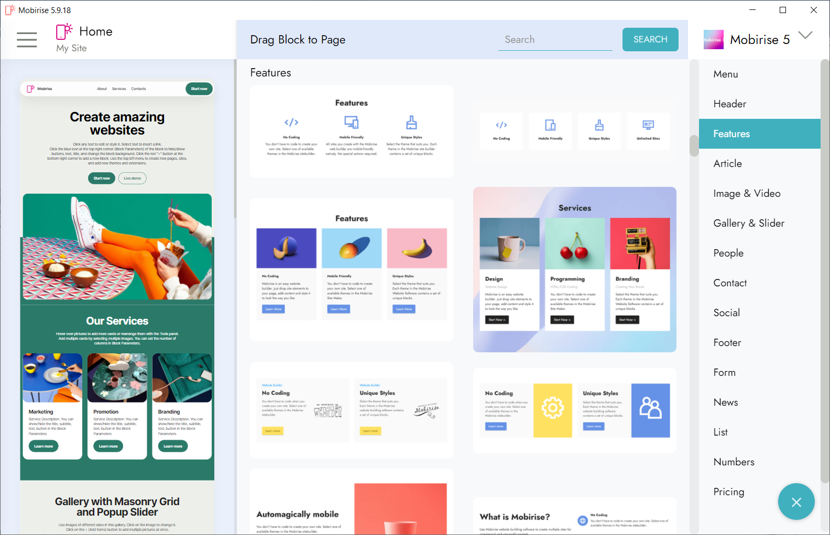
2. Giới thiệu phần mềm Mobirise
Khối mẫu được cung cấp trong phần mềm Mobirise.

Slide 11
3. Thực hành
Yêu cầu
Em hãy mở một mẫu trang web trên phần mềm Mobirise và sửa nội dung văn bản, hình ảnh trên trang web đó.

Slide 12
THANK YOU

